Slide 1
UBND XÃ TÂN MINH
TRƯỜNG TIỂU HỌC CẤP TIẾN
CHUYÊN ĐỀ CẤP TRƯỜNG
PHÁT TRIỂN NĂNG LỰC ĐỌC HIỂU CHO HỌC SINH THÔNG QUA MÔN TIẾNG VIỆT 5-CHƯƠNG TRÌNH GDPT 2018

Slide 2

Môn Tiếng Việt lớp 5
Đọc : Bến sông tuổi thơ
GV: Nguyễn Thị Thắm
Đơn vị: Trường Tiểu học Cấp Tiến

Slide 3
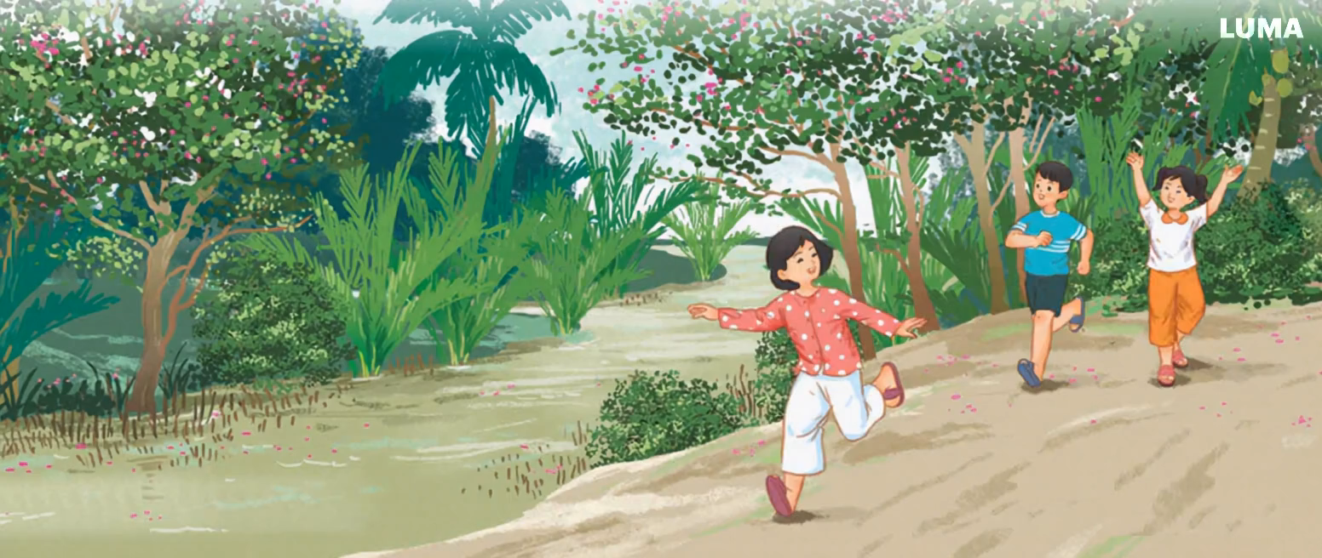

Slide 4

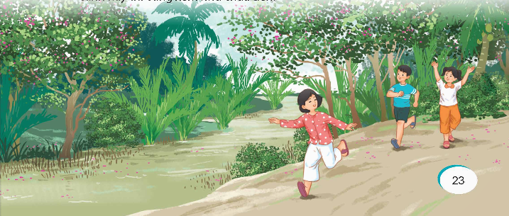


Nhìn vào tranh em thấy cảnh vật gì?
Notes:
Bài đọc “Bến sông tuổi thơ” khơi gợi lại những kỉ niệm tuổi thơ của tác giả bên bến sông gần nhà. Ở đây, tác giả đã cùng với bạn bè của mình vui đùa, lớn lên. Kỉ niệm đi cùng với cây bần yêu dấu.

Slide 6



Slide 7

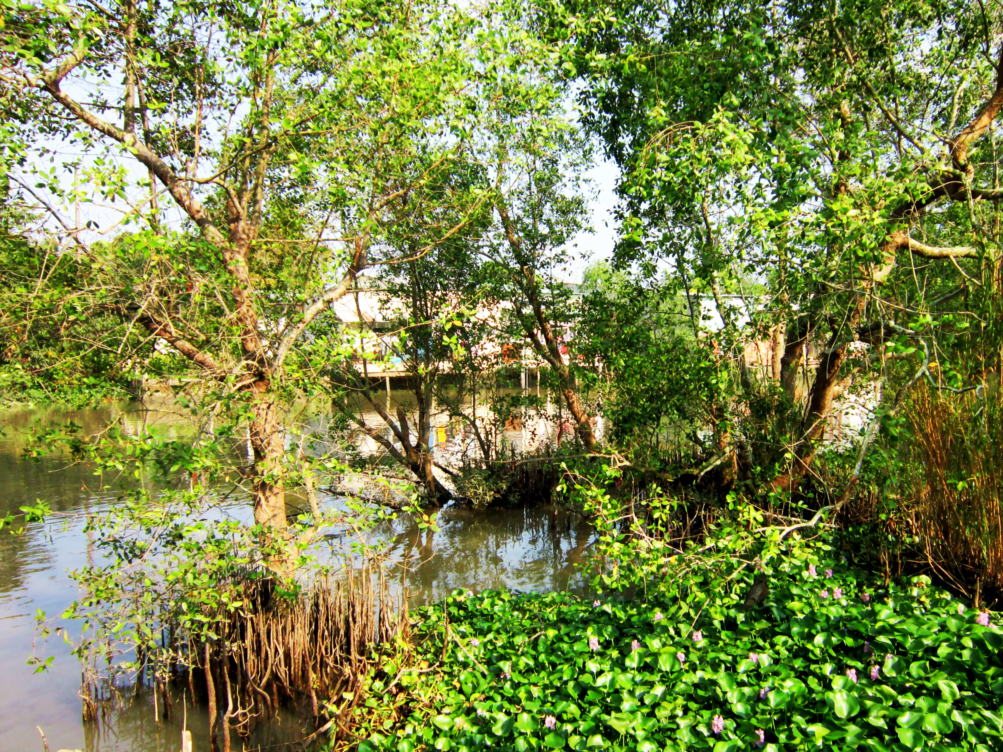

Bần
Cây to, mọc ở vùng nước lợ, có rễ phụ nhọn và xốp đâm ngược lên khỏi mặt bùn.

Slide 9


Chiều chiều,/ gió từ phía sông thổi về man mác/, những bông hoa bần tim tím nở xoè,/ từng cánh hoa thi nhau rơi xuống/ rồi cuốn trôi theo dòng nước.//

Slide 11
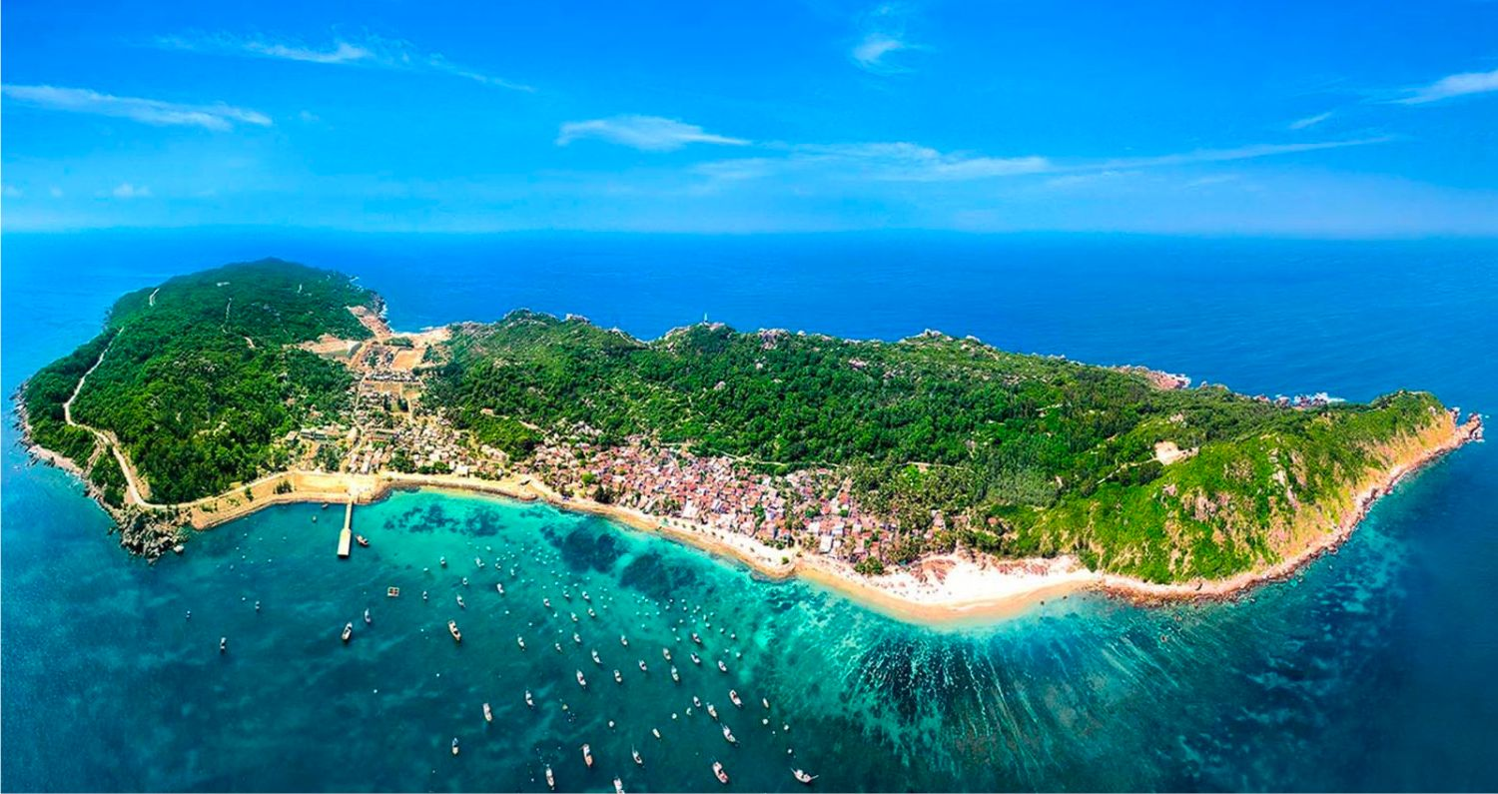
Cù lao
Cù lao (đảo): vùng đất nổi lên giữa sông hoặc ở biển.

Slide 13


Trả lời các câu hỏi
trong SHS
Đọc thầm
bài đọc

Slide 14



1. Từ khi sinh ra, những hình ảnh nào của quê hương đã trở nên thân thuộc với bạn nhỏ?
Những hình ảnh của quê hương như: dòng sông êm đềm lững lờ con nước, hàng bần xanh soi bóng nghiêng nghiêng... là những hình ảnh đã trở nên thân thuộc với bạn nhỏ từ khi sinh ra.

Slide 16
3. Trong cảm nhận của bạn nhỏ, vẻ đẹp của quê hương hiện lên như thế nào?
Vẻ đẹp của quê hương hiện lên qua những cây bần nở hoa tím biếc, từng cánh hoa thi nhau rơi xuống rồi cuốn trôi theo dòng nước, món canh chua cá bống sao hay cá bông lau mà bạn nhỏ nghĩ không có món nào ngon hơn...

Slide 18
4. Bạn nhỏ nhắc đến đặc sản gì của quê hương? Chi tiết nào cho thấy bạn rất tự hào về đặc sản đó của quê hương mình?

Slide 20



Những kỉ niệm tuổi thơ của tác giả cùng bạn bè trên bến
sông quê hương, từ đó thể hiện lòng tự hào yêu mến vùng đất
cù lao.

Slide 21
Hãy chia sẻ cho các bạn biết những cảm nhận đáng nhớ nhất của mình về quê hương em

Slide 22




